Slide 1
Матэматыка
“Параўнанне ліку 6
з папярэднімі лікамі”
Настаўнік Новік М. Л.

Slide 2

Доўгачаканы дадзены званок.
Пачынаецца ўрок.
Тут і прыклады, і задачы,
Гульні, жарты – усё для вас!
Пажадаем усім удачы,
За работу, у добры час!

Slide 3

Вусны лік
1 3 5 7…
9 11 13
10 20 30 40 …
50 60 70
1 4 7 10…
13 16 19

Slide 4

Колькі кветкаў трэба абляцець пчолцы?
5

Slide 5
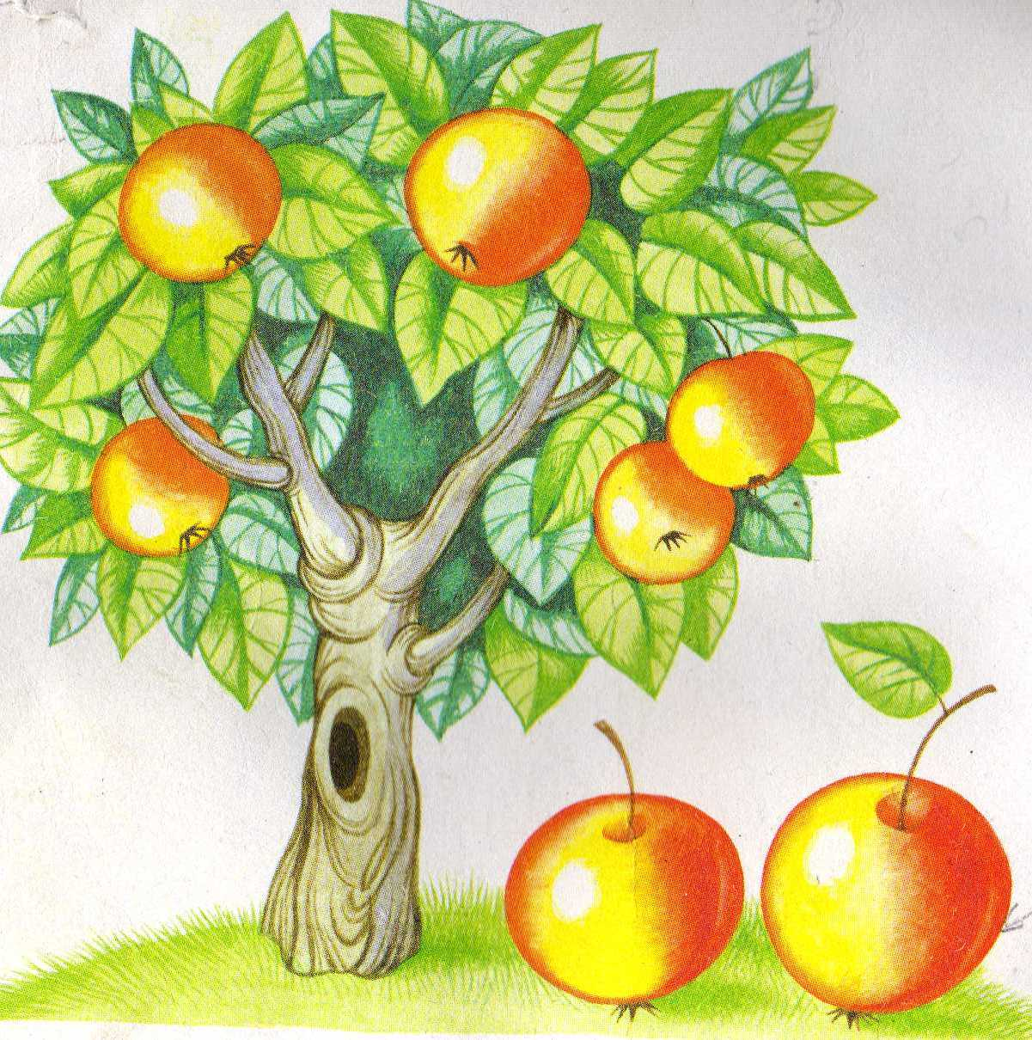
Колькі яблыкаў вісіць на галінках?
Колькі ляжыць на траве?
5
2

Slide 6


Колькі зайцаў у карзіне?
Чаму ты так рашыў?
3

Slide 7

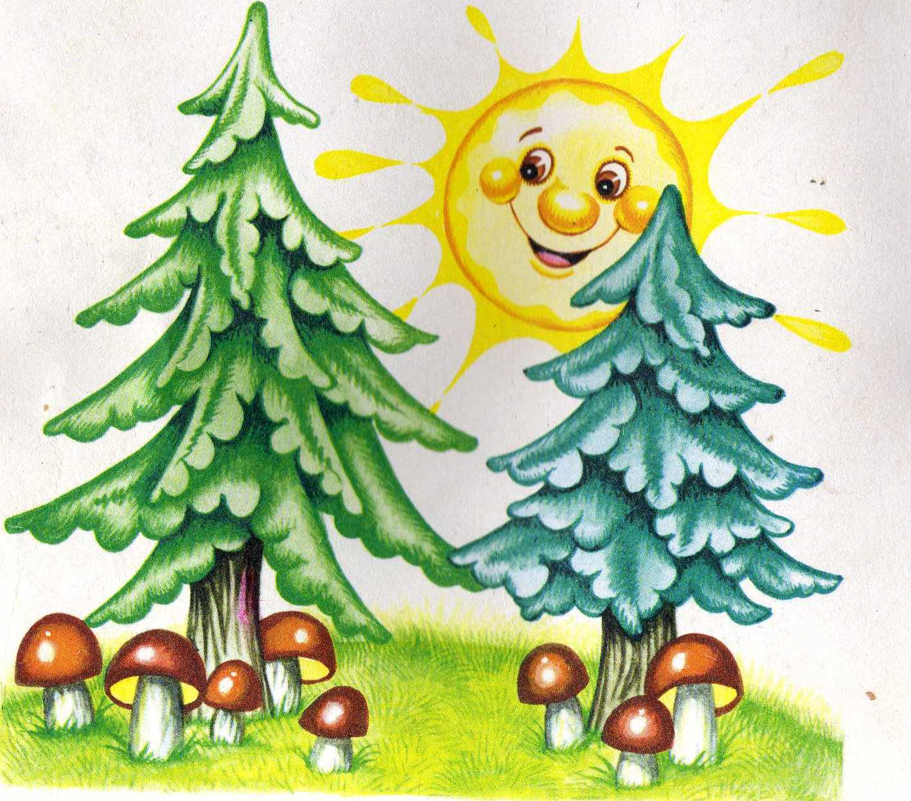
Колькі грыбоў расце пад высокай елкай, а колькі - пад нізкай?
5 3

Slide 8


Колькі рыбак плыве налева, а колькі направа?
3 3

Slide 9
Колькі тут лікаў, якія меншыя за 6,але большыя за 2?
2
3
7
4
1
8
3
5
6

Slide 10
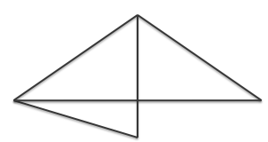
Колькі тут трохвугольнікаў?
5

Slide 11
Разгадай рытм і прадоўжы

Slide 12

Успомні склад ліку 2

Slide 13
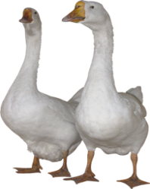
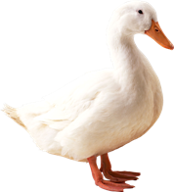
Успомні склад ліку 3

Slide 14


Успомні склад ліку 4

Slide 15
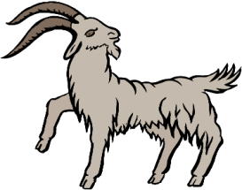
Успомні склад ліку 5

Slide 16
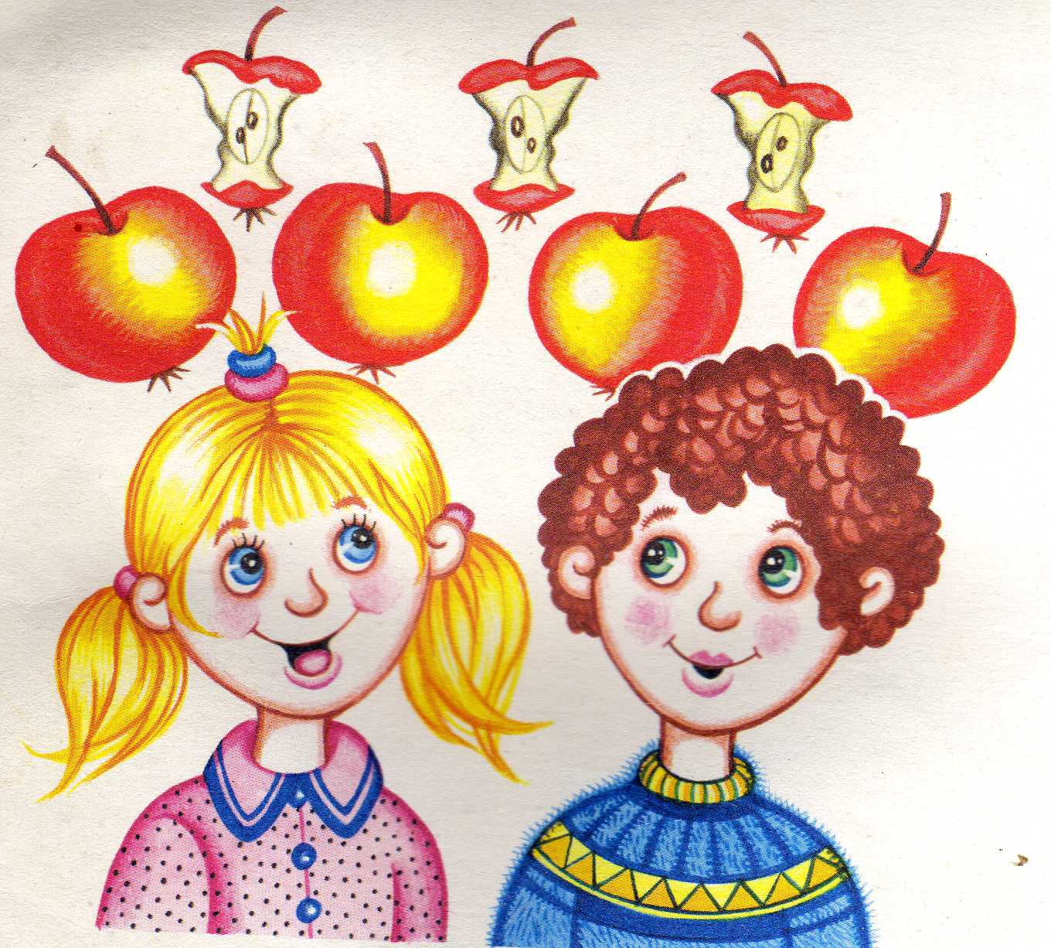
Колькі яблыкаў з’елі дзеці?
Колькі яблыкаў засталося?
Колькі было спачатку?
3
4

Slide 17
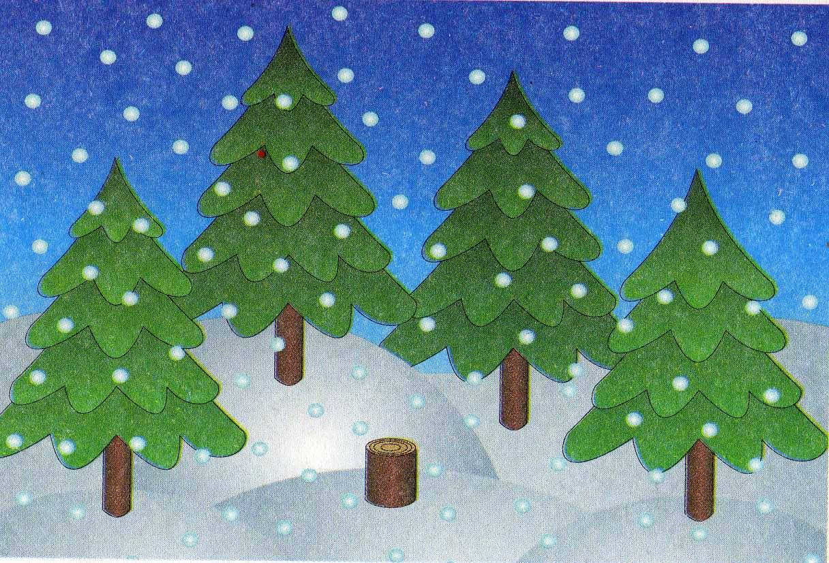
Колькі елачак было?
Колькі зрэзалі?
5
1

Slide 18

Рашы задачу
У каробцы было 2 сініх алоўкі,
Па столькі ж чырвоных і зялёных.
Колькі алоўкаў у каробцы?
6

Slide 19


Гімнастыка для вачэй

Slide 20






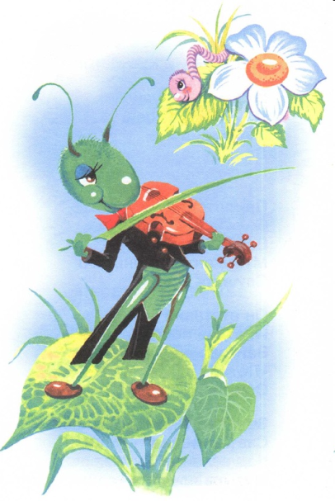


Slide 21

Параўнай
6 > 5
5 > 4
4 > 3
3 > 2
2 > 1
1 > 0

Slide 22
Правер сябе
6>5
6=6
4<6
1<6
6>2

Slide 23
Фізкультхвілінка

Slide 24
1<4 1+2=3
2<4 2+2=4
0<4 0+2=2
3<4 3+2=5
4=4 4-2=2

Slide 25


Slide 26
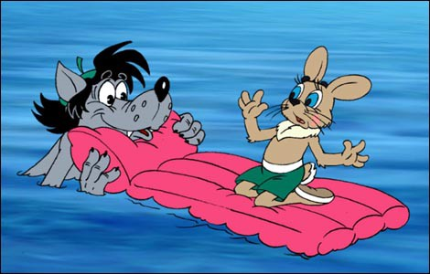

Slide 27
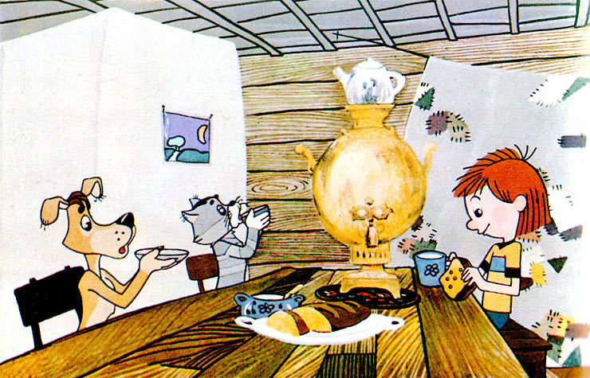

Slide 28
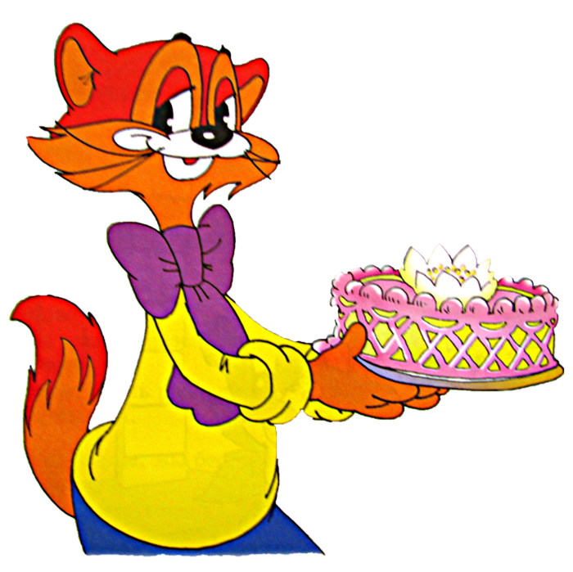

Slide 29


Slide 30
